Slide 1

Criando APIs Seguras com JWT & Identity Server v4
Identity Server v4.
#VSSUMMIT 2019

Slide 2




Prazer, Bruno Brito
#dev
Pai do João e futuro pai de gêmeos
Criador do JP Project (Ferramentas de administração do IdentityServer4)
www.brunobrito.net.br
bhdebrito@gmail.com
facebook.com/brunohbrito
github.com/brunohbrito

Slide 3

As aplicações estão cada vez mais baseadas em serviços

Slide 4

E se microsserviços tivesse que começar a ser implementado hoje?
(espero que não!)

Slide 5

COMEçando do zero
Um novo produto?
Expôr uma API para os fornecedores ?
Uma aplicação android?

Slide 6

Problemas
O que fazer para autenticar?
Como autorizar?
Notes:
O que é autorizar e autenticar?

Slide 7

IdentityServer4
Um framework OAuth2 & OpenId Connect

Slide 8

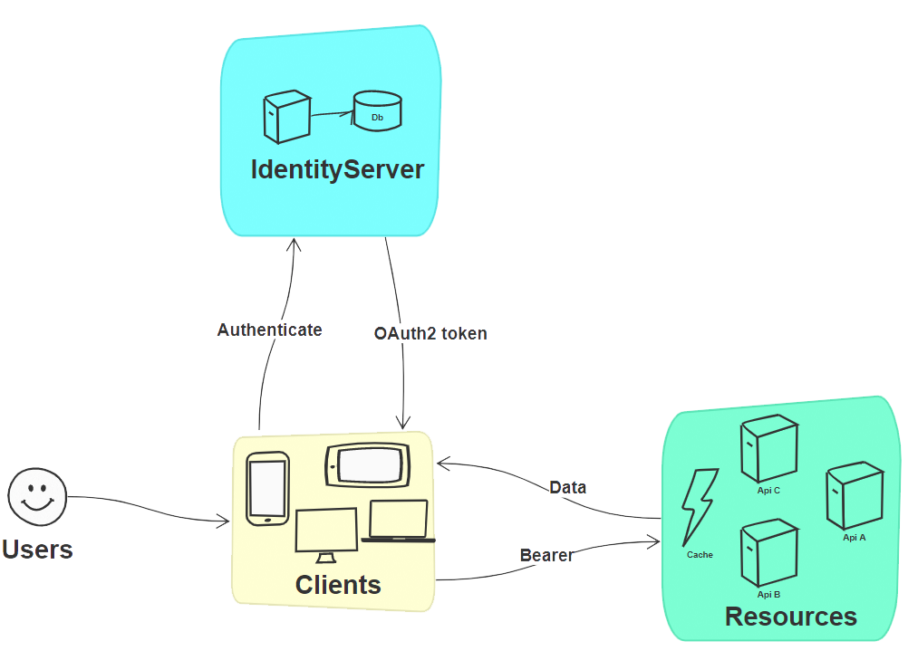
IdentityServer4
É um provedor OIDC. Implementa os protocolos OIDC e OAuth2
Framework OAuth2 & OIDC
SSO & Out
Auth as a Service
Controle de Acesso às API’s
Federation Gateway
Open Source
Altamente Customizável

Slide 9

Auth vs auth
Autenticação
Autorização
Verificar quem é você
Uma autenticação segura, obrigatóriamente, tem camadas.
Single-factor authentication
Two-fator auth
Multi-factor auth
Decidir se você possui permissão para acessar um determinado recurso

Slide 10
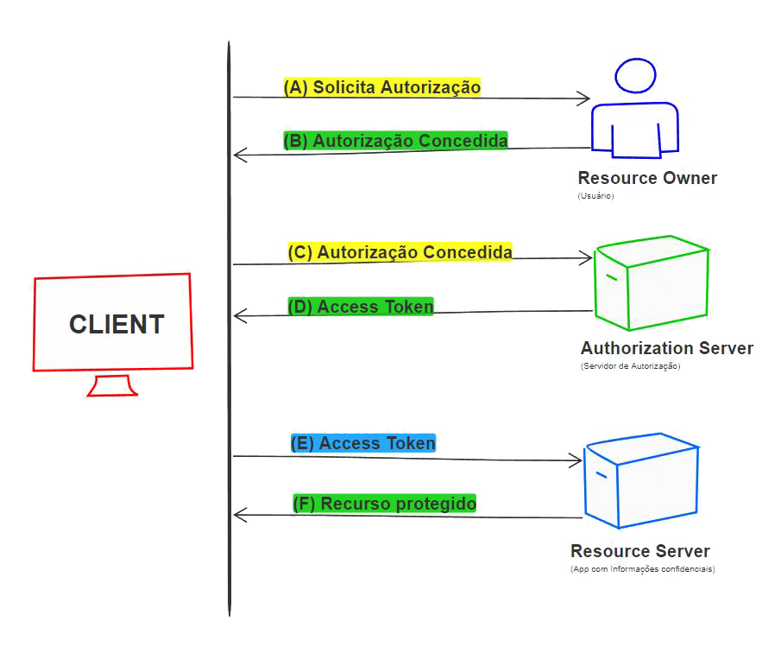


Oauth 2.0
Framework de autorização. (RFC 6749)
Roles
Resource owner
Resource Server
Client
Auth Server (IdentityServer4)

Slide 11
OPenID connect
Protocolo de Autenticação.
Autentique-se uma única vez
Usa JWT
Está no topo do OAuth2
Access Token
ID Token
Claims
OpenId Connect
OAuth2
JOSE
+
JWT

Slide 12
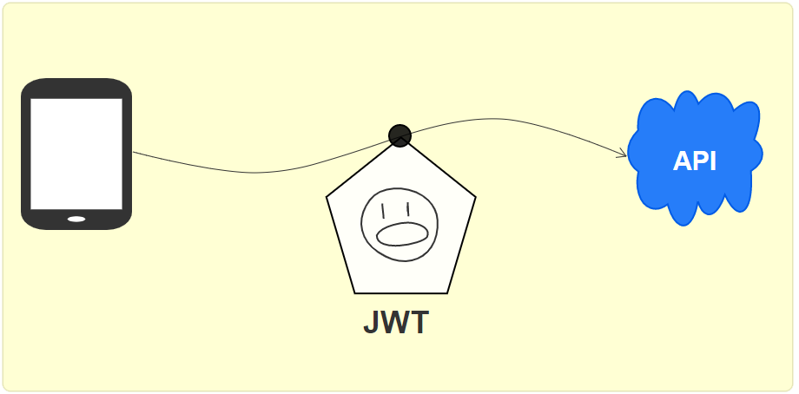
JWT
URL Safe
Compacto
Seguro

Slide 13
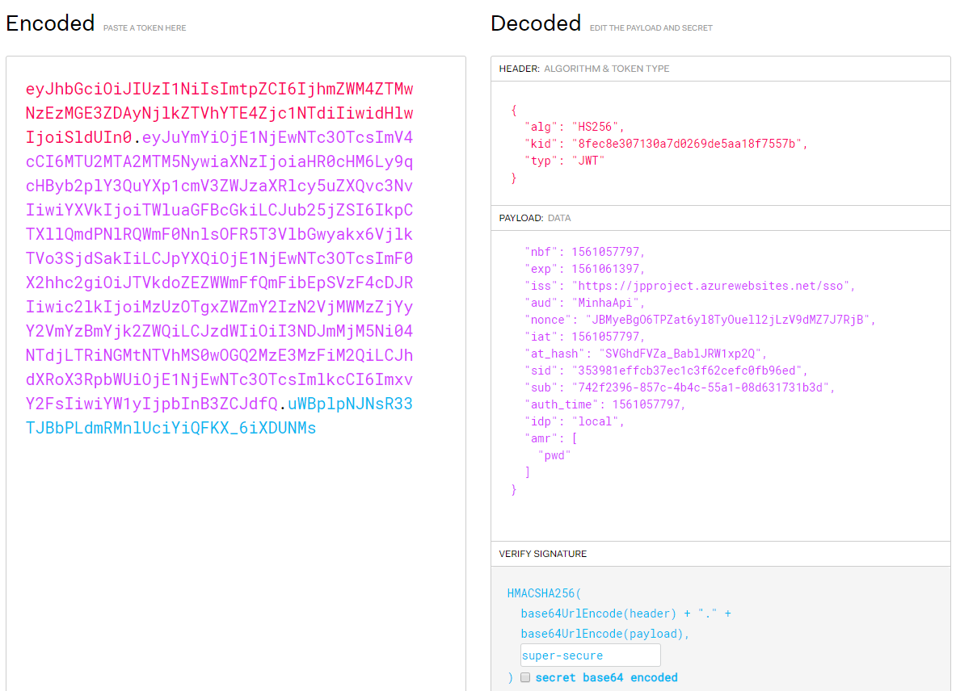
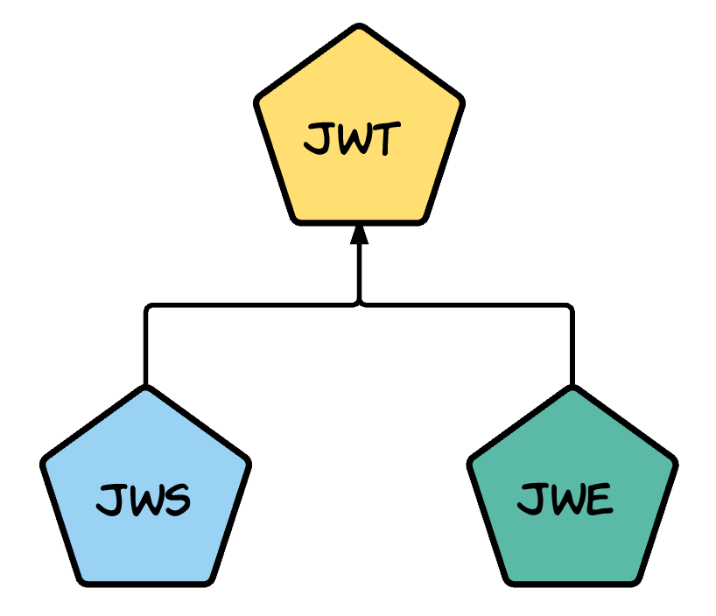
JWT
JOSE (Javascript Object Signing and Encryption)
JWT
JWS (JSON Web Signature)
JWE (JSON Web Encryption)

Slide 14

Slide Title
SHOW!
ME THE CODE

Slide 15


Obrigado
Bruno Brito
https://www.facebook.com/brunohbrito
bhdebrito@gmail.com
https://www.brunobrito.net.br/

Slide 16
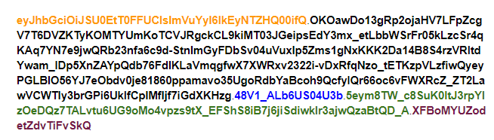

JWE Exemplo

